Slide 1
计算机与程序设计基础 （C++）
主讲老师：徐永兵

Slide 2
第6章 程序模块与函数
1
本 章 概 述
2
学 习 目 标
3
主 要 内 容
4
本 章 小 结

Slide 3
本 章 概 述
函数是一系列C++语句的集合，一个函数通常完成一个特定的功能，利用函数组织程序可以简化代码，实现代码重用。
本章以多个实例为引导，循序渐进地讨论函数声明、定义、调用，参数传递，嵌套及递归调用，局部变量和全局变量，变量存储方式等相关知识。通过本章的学习，掌握C++语言函数的基本应用。

Slide 4
学 习 目 标
函数概念
函数声明、定义和调用（重点）
函数参数传递
函数递归与嵌套调用
变量作用域与生存期
内部函数和外部函数

Slide 5
问题的提出
读多少行的程序能让你不头疼？
main()中能放多少行代码？
如果所有代码都在main()中，怎么团队合作？
如果代码都在一个文件中，怎么团队合作？

Slide 6
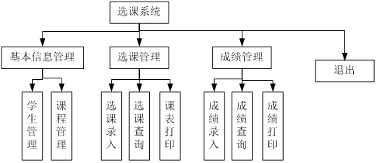
6.1 函数基本概念
人类解决复杂问题的方式:
分解和抽象
分而治之

Slide 7
分而治之与信息隐藏
分而治之
函数把较大的任务分解成若干个较小的任务，并提炼出公用任务
信息隐藏
设计得当的函数可把具体操作细节对外界隐藏起来，从而使整个程序结构清楚
使用函数时，不用知道函数内部是如何运作的，只按照我们的需要和它的参数形式调用它即可

Slide 8
C++语言中的函数
所有函数都是平等的，互相独立的；
main()稍微特殊一点
C++程序的执行从main函数开始
调用其他函数后流程回到main函数
在main函数中结束整个程序运行

Slide 9
C++函数的分类
标准库函数
ANSI/ISO C定义的标准库函数
C++系统提供，用户无须定义，也不必在程序中作函数声明；只需在调用函数前包含有该函数原型的头文件即可在程序中直接调用。
自定义函数（本章重点介绍）
用户自定义的函数
包装后，也可成为函数库，供别人使用

Slide 10
6.2 函数的声明、定义与调用
函数是C++语言中模块化编程的最小单位
可以把每个函数看作一个模块（ Module ）
如把编程比做制造一台机器，函数就好比其零部件
可将这些“零部件”单独设计、调试、测试好，用时拿出来装配，再总体调试。
这些“零部件”可以是自己设计制造/别人设计制造/现成的标准产品

Slide 11

提出问题
思考求从m个不同元素中取出n（n≤m）个元素的所有组合的个数的问题，有数学公式为如下：

Slide 12
解决方案
求阶乘的函数声明
#include <iostream>
using namespace std;
double factorial (double);
int main()
{
int m,n;
double result;
cout<<"请输入要计算的m、n值";
cin>>m>>n;
result= factorial (m)/( factorial (n)* factorial (m-n));
cout<<"m、n组合数="<<result<<endl;
return 0;
}
函数调用

Slide 13
解决方案（续）
求阶乘的函数定义
double factorial (double number)
{
int i=1;
double fac=1;
while(i<=number) {
fac*=i;
i++;
}
return fac; //返回fac的值到主调函数中调用的地方
}
在上述程序中，包括了函数的函数声明、函数定义及函数调用三个部分，这是学习函数非常关键的内容。

Slide 14
函数声明
意义
在调用函数前先声明其返回值类型、函数名和参数
函数原型有助于编译器对函数参数类型的匹配检查
一个函数声明需要给三个关键部分：
函数的名字
函数返回值的类型
调用这个函数的时候必须提供的参数的个数和参数类型。

Slide 15
函数声明格式
数据类型 函数名(形参列表)；
形参列表：格式类似变量的定义，但每个形参必须给出独立的类型说明。
示例：计算阶乘的函数声明应为如下形式：
double factorial (double number);
说明：
1）第一个double表明该函数有返回值，且返回值的类型为double；
2）factorial是函数的名字；
3）函数名后用小括号括起来的是函数的形参，本例有一个形参，形参名字是number，类型是double。

Slide 16
函数定义
函数名标识符
参数表相当于运算的操作数
返回值类型
类型 函数名(类型 参数1, 类型 参数2, ……) { 声明语句序列
可执行语句序列 return 表达式; }
函数出口
返回运算的结果

Slide 17
函数定义
参数表里的变量（形式参数）也是内部变量
类型 函数名(类型 参数1, 类型 参数2, ……) { 声明语句序列
可执行语句序列 return 表达式; }
函数体的定界符
函数体

Slide 18
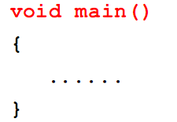
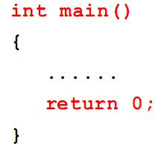
函数定义
函数无返回值，用void定义返回值类型
用void定义参数，表示没有参数
void 函数名(void) { 声明语句序列
可执行语句序列 return; }
return语句后无需任何表达式

Slide 19
函数返回值
函数的值只能通过return语句返回主调函数。
return 语句的一般形式
return 表达式; 或 return (表达式);
功能是计算表达式的值，并返回给主调函数。
在函数中允许有多个return语句（通常在条件语句中），但每次调用只能有一个return 语句被执行；
当return语句执行时，结束函数的执行，返回到主调函数，其他return语句不会被执行。

Slide 20
函数返回值
函数的返回值应当属于某一个确定的类型，
在定义函数时指定函数返回值的类型。
函数值的类型和函数定义中函数的类型应保持一致。
如果两者不一致以函数类型为准，
将返回值自动进行类型转换。
不返回函数值的函数，可以明确定义为空类型，
类型说明符为“void”。

Slide 21
计算整数number的阶乘n！
/* 函数功能： 用迭代法计算number!
函数入口参数： 整型变量number表示阶乘的阶数
函数返回值： 返回number!的值
*/
double factorial(int number) /* 函数定义 */
{
int i=1;
double fac = 1;
while(i<=number)
{
fac *= i; i++;
}
return fac;
}
返回值类型
形参表，函数入口
函数名说明函数的功能
函数内部可以定义只能自己使用的变量，称内部变量
返回值作为函数调用表达式的值

Slide 22
函数定义与函数声明的区别
函数定义
指函数功能的确立
指定函数名、函数类型、形参及类型、函数体等
是完整独立的单位
函数声明
是对函数名、返回值类型、形参类型的说明
不包括函数体
是一条语句，以分号结束，只起一个声明作用

Slide 23
函数调用
函数名(表达式1, 表达式2, ……);
实际参数
函数调用时提供的表达式
有返回值时
放到一个数值表达式中
c = max(a,b);
cout输出流中调用函数
cout<<max(a,b);
作为另一个函数调用的参数
c = max(max(a,b),c);
无返回值时
函数调用表达式
display(a,b);
返回值 = 函数名(实参表列);
函数名(实参表列);

Slide 24
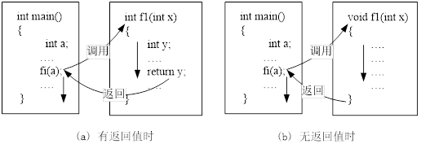
函数调用流程

Slide 25
程序实例
【例6.4】编写一个求x的y次幂的函数power，在main函数中从键盘输入x，y的值，然后调用power函数求x的y次幂，并输出结果。
分析：
函数的功能是计算x的y次幂，函数名为power，函数应设置两个形参用于获取要计算的x和y值。函数执行完毕得到x的y次幂的结果，使用return语句返回。

Slide 26
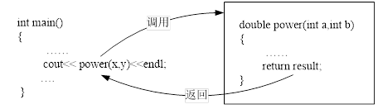
程序实例
函数定义写在函数调用之前，可以省略函数的声明
int main()
{
int x,y;
cout<<"请输入要计算的x，y值";
cin>>x>>y;
cout<<power(x,y)<<endl; //函数调用
return 0;
}
#include <iostream>
using namespace std;
double power(int a,int b)
{ double result=1;
while(b>0)
{
result*=a;
b--; }
return result;
}

Slide 27
程序实例
【例6.5】 编写一个函数，判断给定的三边长能否构成直角三角形，能构成直角三角形则返回1，否则返回0。在main函数中输入三边长，调用该函数，若是直角三角形则输出“能构成直角三角形”,若不是则输出“不能构成直角三角形”。构成直角三角形的条件是两条边平方和等于第三边的平方和。
分析：
函数的功能是根据输入的三条边判断能否构成直角三角形，需要设置三个形参用于接受三条边的数据，其结果用return语句返回或者1或者0。

Slide 28
程序实例
#include <iostream>
using namespace std;
int funIs(double,double,double);//函数声明, 返回类型可用int或者bool类型
int main()
{
int x,y,z;
cout<<"请输入三角形三边长度";
cin>>x>>y>>z;
if(funIs(x,y,z)) //调用函数。若返回值为1，if语句条件为真，反之为假
cout<<x<<y<<z<<" 能构成直角三角形"<<endl;
else
cout<<x<<y<<z<<"不能构成直角三角形"<<endl;
return 0;
}

Slide 29
程序实例
int funIs(double a ,double b ,double c) //函数定义开始，注意形参名不能省略
{
if((a*a+b*b==c*c)||(c*c+b*b==a*a)||(a*a+c*c==b*b)) //判断直角三角形的条件
return 1;
else
return 0;
}
说明：在一个函数体内，return语句可以出现多次，一旦执行到某个return语句，函数立刻中止返回到主调函数，因此这种情况一般用在条件分支中。

Slide 30
函数设计的基本原则
入口参数有效性检查
敏感操作前的检查
调用成功与否的检查
信息隐藏
1
2
3
函数功能
要单一
函数接口
定义要清楚
函数规模
要小

Slide 31
6.3 函数参数传递
函数之间的逻辑联系是通过函数调用实现的，在函数调用过程中，函数之间的数据联系则是由函数间的数据传递建立的。
C++语言函数间数据传递有两种方式：
按值传递
地址传递

Slide 32
传值参数
特点
函数参数在按值传递情况下，被调函数的形参作为被调函数的局部变量看待，在内存中分配相应的空间存放主调函数传入的数据，形参的修改不会引起实参的改变。

Slide 33
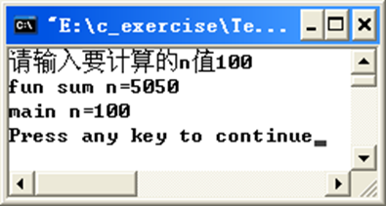
传值举例
【例6.7】 编写函数输出1+2+…+n和数，n由main函数调用该函数传入。程序代码如下：
#include <iostream>
using namespace std;
void sum(int); //函数声明
int main()
{
int n;
cout<<"请输入要计算的n值";
cin>>n;
sum(n); //函数调用
cout<<"main n="<<n<<endl;
return 0;
}
void sum(int n) //函数定义
{
int i;
for(i=n-1;i>=1;i--)
n=n+i;
cout<<"fun sum n="<<n<<endl;
}

Slide 34
指针参数
指针作为函数的参数属于地址传递
特点：可以通过形参来达到修改实参值。但需使用"*指针变量名”的形式进行运算。

Slide 35
指针传递举例
作用：将一个变量的地址传至另外一个函数中。
void swap(int *p1,int *p2)
{ int p;
p=*p1;
*p1=*p2;
*p2=p;
}
int main( )
{int a,b;
int *pa, *pb;
cin>>a>>b;;
pa=&a; pb=&b;
swap(pa, pb);
cout<<a<<b<<endl;
}
交换指针所指
向的变量值
运行情况：
5，9↵
9，5

Slide 36
为什么使用指针做函数参数？
用指针作函数参数，可以返回多个值
减少参数传递过程中的数据复制量。
用指针作函数参数，通过将数据区的地址传递给函数，使函数能够改动该地址处的数据。

Slide 37
指针传递举例
【例6.10】编写程序，完成一个学生两门课程成绩的输入和输出。要求用两个函数input和output分别实现成绩的输入和输出。
分析：
变量math和english存放两门课成绩，在main函数中定义。这两门课程成绩的输入要求在函数input中完成，而输出又要在函数output中进行，调用完input函数后必须将两门课程成绩返回到主函数，再以传值参数的形式传递给output函数。因此，input函数必须以指针变量作为函数参数，以便能修改主函数中变量math和english的值。

Slide 38
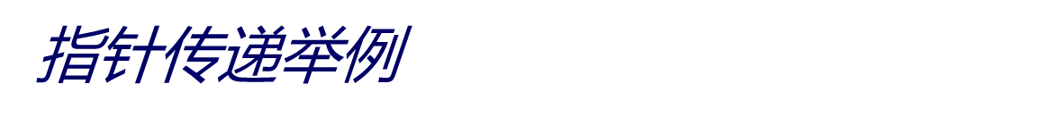
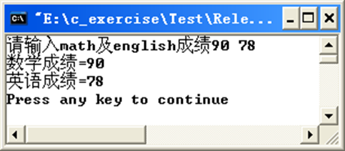
#include <iostream>
using namespace std;
void input(double *ma, double *en)
{
cout<<"请输入math及english成绩";
cin>>*ma>>*en;
}
void output(double ma,double en)
{
cout<<"数学成绩="<<ma<<endl;
cout<<"英语成绩="<<en<<endl;
}
int main()
{
double math,english;
input(&math,&english);
output(math,english);
return 0;
}

Slide 39
引用参数
特点：地址传递，引用变量可以看成是另一个变量的别名，因此被调函数对形参做的任何操作都影响了主调函数中的实参变量。

Slide 40
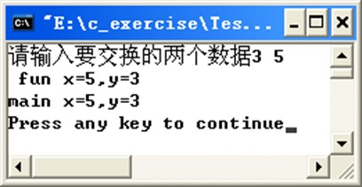
引用传递举例
【例6.11】 修改例6.8程序，使用引用作参数实现两个数据的交换。
#include <iostream>
using namespace std;
void swapData3(int &,int &);
int main()
{ int x,y;
cout<<"请输入要交换的两个数据";
cin>>x>>y;
swapData3(x,y); /
cout<<"main x="<<x<<",y="<<y<<endl;
return 0;
}
void swapData3(int &x, int &y)
{
int temp;
temp=x;
x=y;
y=temp;
cout<<" fun x="<<x<<",y="<<y<<endl;
}

Slide 41
引用与指针作为函数参数的比较
函数的形参为引用时，作为实参一个别名来使用，对形参变量的操作就是直接对其相应的实参变量的操作。
使用引用作为形参在内存中并没有产生实参的副本，它是直接对实参操作，当参数传递的数据较大时，用引用比用一般变量传递参数的效率和所占空间都好。
使用指针作为函数的参也能达到与使用引用的效果，但是在被调函数中要给形参分配存储单元，且需要重复使用“*指针变量名”的形式进行运算。

Slide 42
数组参数
数组可以作为函数的参数使用，进行数据传送。
数组用作函数参数有两种形式：
使用数组元素(下标变量)；
使用数组名。

Slide 43
数组元素作函数实参（传值）
数组元素作函数参数和普通变量作函数参数效果和用法一样。
【例6.12】 编写函数对输入的字符进行判断，若为英文字母显示“是字母”，否则显示“是其它字符”。程序代码如下：

Slide 44
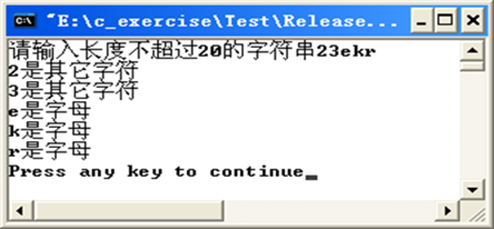
数组元素作函数实参（传值）
void showLetter (char c)
{
if(c>='a' && c<='z' || c>='A' && c<='Z')
cout<<c<<"是字母"<<endl;
else
cout<<c<<"是其它字符"<<endl;
}
#include <iostream>
using namespace std;
void showLetter (char);
int main()
{ char ch1[20];
cout<<"请输入长度不超过20的字符串";
cin.getline(ch1,19);
for(int i=0;ch1[i]!='\0';i++)
showLetter(ch1[i]);
return 0;
}

Slide 45
数组名作为函数参数（传地址）
数组名作函数参数——地址传递
不带任何下标的数组名代表数组的首地址，即第一个元素的地址；
例如: 有定义语句
int data[10];
date与&data[0]意义相同
采用数组名作为函数参数是将数组的首地址作为函数参数传递给被调用的函数。

Slide 46
数组名作为函数参数举例
例：实现两个整数的值互换。
#include <iostream>
using namespace std;
void swap(int x[])
{
int z;
z=x[0]; x[0]=x[1];x[1]=z;
}
int main()
{
int a[2]={1,2};
swap(a);
cout<<a[0]<<a[1]<<endl;
return 0;
}

Slide 47
数组名作为参数传递的效果
数组名作函数参数时所进行的传送是地址的传送，也就是把实参数组的首地址赋予形参数组名。形参数组名取得该首地址之后与实参数组为同一数组，共同拥有一段内存空间。

Slide 48
数组名传递举例
【例6.13】 假设10个评委为一名选手打分，编写函数求该选手的平均分，其平均分用return语句返回。在main函数中定义一个长度为10的一维数组，输入10个数据，调用函数得到其选手的平均分。

Slide 49
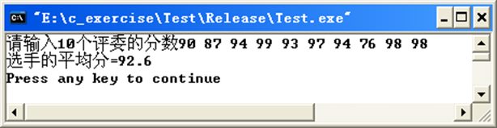
数组名传递举例
#include <iostream>
using namespace std;
double average(double [],int );
int main()
{ double date[10],ave;
cout<<"请输入10个评委的分数";
for(int i=0;i<10;i++)
cin>>date[i];
ave= average(date,10);
cout<<"选手的平均分="<<ave<<endl;
return 0;
}
double average(double d[],int n)
{
double ave=0;
int i;
for(i=0;i<n;i++)
ave+=d[i];
return ave/n;
}
d
date
90
87
94
99
93
….
98

Slide 50
提示
参数是数组名要注意以下几个方面：
用数组名作函数参数时，形参和实参为同一数组，对形参数组进行的操作，实际上是操作的是实参数组，在上例中，d[i]与date[i]的值完全一样。
形参数组和实参数组的类型必须一致，否则将引起错误。
形参数组的长度可以省略，形参数组不再另外分配内存空间。数组的长度通过其他参数传递获得。

Slide 51
数组名传递举例
【例6.14】 定义一个函数返回N*N二维数组元素的二条对角线元素之和。
程序分析：函数的功能是求对角线元素之和，显然函数需要对所有二维数组元素进行操作，函数传递应使用二维数组名，其结果用return语句返回。

Slide 52
数组名传递举例
#include <iostream>
using namespace std;
const int N=3;
double sumDiagonal (double [][N] );
int main()
{ double Diagonal[N][N];
int i,j;
cout<<"输入数据"<<endl;
for(i=0;i<N;i++)
for(j=0;j<N;j++)
cin>>Diagonal[i][j];
cout<<"输出数据"<<endl;
for(i=0;i<N;i++)
{
for(j=0;j<N;j++)
cout<<Diagonal[i][j]<<" ";
cout<<endl;
}
double total= sumDiagonal (Diagonal);
cout<<"两条对角线元素之和="<<total<<endl;
return 0;
}

Slide 53
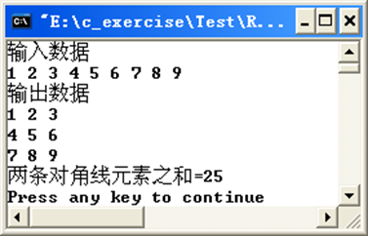
数组名传递举例
double sumDiagonal (double d[][N])
{
double total=0;
int i,j;
for(i=0;i<N;i++)
for(j=0;j<N;j++)
if(i==j || i+j==N-1)
total+=d[i][j];
return total;
}
二维数组名作为参数传递与一维数组名作为参数传递含义相同，属于地址传递，但需注意形参数组的第二维长度不可省略，否则引起不确定性。

Slide 54
6.4 函数嵌套与递归调用
函数嵌套是语言特性，递归调用是逻辑思想。本节讨论这两种调用方式的应用。

Slide 55
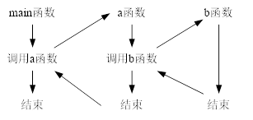
嵌套调用
函数不能嵌套定义，但可以在一个函数的定义中出现对另一个函数的调用。称为函数的嵌套调用。即在被调函数中又调用其它函数。

Slide 56
嵌套调用举例
【例6.21】 编写函数验证哥德巴赫猜想，任意一个充分大的偶数均可表示成两个素数之和。要求定义两个函数，一个函数判断任意一个整数是否是素数，另一个函数验证哥德巴赫猜想，利用函数的嵌套调用完成。
分析：编写二个函数，一个用于判断素数，另一个分离偶数为两个素数之和。

Slide 57
嵌套调用举例
#include <iostream>
using namespace std;
int prime(int number)
{
int i;
for(i=2;i<number;i++)
if(number%i==0) return 0;
return 1;
}
void partEven(int number)
{
int i;
for(i=2;i<number/2;i++)
if (prime(i)&&prime(number-i))
{
cout<<number<<"="<<i<<"+"<<number-i<<endl;
return;
}
}

Slide 58
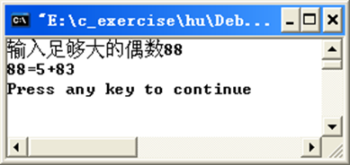
嵌套调用举例
int main()
{
int num;
cout<<"输入足够大的偶数";
cin>>num;
partEven(num);
return 0;
}

Slide 59
递归调用
递归的核心思想是分解。把一个复杂的问题使用同一个策略将其分解为较简单的问题，如果这个的问题仍然不能解决则再次分解，直到问题能被直接处理为止。
递归函数用来解决可以描述为递归的问题。

Slide 60
递归问题
引例1：数麦子
国际象棋的棋盘一共有64格。如果第一格放一粒麦子。第二格放两粒麦子，第三格放四粒麦子，依次类推。请问前20格共放了多少粒麦子？
F(1)=1;
F(2)=2;
F(3)=4;
…..
F(n)=2*f(n-1);
什么特点？

Slide 61
递归问题
引例2：汉诺塔是根据一个传说形成的一个问题：有三根杆子A，B，C。A杆上有N个(N>1)穿孔圆盘，盘的尺寸由下到上依次变小。要求按下列规则将所有圆盘移至C杆：
每次只能移动一个圆盘；
大盘不能叠在小盘上面。
提示：可将圆盘临时置于B杆，也可将从A杆移出的圆盘重新移回A杆，但都必须尊循上述两条规则。问：如何移？最少要移动多少次？

Slide 62
递归问题
解决方法：
若圆盘个数为64，首先要完成将最上面的63个圆盘一道第二根柱子上，然后再将最下面的一个圆盘移到第三根柱子上，这样如何移动64个圆盘的问题转换成如何移动63个圆盘的问题，以此类推，解决问题的规模可以逐次降低为解决移动62，61，…3，2，1个圆盘的问题。

Slide 63
递归特点
原始问题可以转化为解决方法相同的新问题；
新问题的规模比原始问题小；
新问题又可转化为解决方法相同的规模更小的新问题，直至终结条件为止。

Slide 64
递归调用
函数直接或间接调用自身称为函数的递归调用。

Slide 65
例: 用递归的方法求n!
递归的终止条件
1 n=0,1
n*(n-1) ! n>1
n!=
递归方式
主调函数
调用
返回值24
4!=4*(4-1)!
返回值6
3!=3*(3-1)!
返回值2
2!=2*(2-1)!
返回值1
1!=1

Slide 66
#include <iostream>
using namespace std;
double fac( int n ) ;
int main( )
{ int m ; double y ;
cin>>m;
y=fac(m); /*调用函数fac ()*/
cout<<f;
}
函数声明
函数定义
double fac(int n)
{ double f ;
if ( n<0 )
{ cout<<“错误”; f=-1; }
else if (n==0 || n==1 ) f=1;
else f=n*fac( n-1 ) ;/*递归调用自己*/
return(f ) ;
}
递归调用

Slide 67
递归调用过程
main函数
调用fac
m→n ③
调用fac
m→n ②
调用fac
m→n ①
输入m ③
因 3!=0,1
f=3*fac(3-1)
因 2!=0,1
f=2*fac(2-1)
因1==1
f=1
y=fac(m)
输出y ⑥
返回f ⑥
返回f ②
返回f ①
结束

Slide 68
递归法求Fibonacci数列
迭代法求Fibonacci数列的前20项
int main( )
{ int i , f1=1 , f2=1 , f3;
cout<<f1 <<f2;
for ( i=3 ; i<=20 ; i++ )
{ f3=f1+f2;
f1=f2;
f2=f3;
cout<<f3
if ( i%4==0) cout<<endl;
}
}
迭代法在已知数列前2项的基础上, 从第3项开始, 依次向后计算, 得出数列的每一项
思考:怎样用递归的方法求解？

Slide 69
递归法求Fibonacci数列
递归的终止条件
定义Fibonacci数列的递归数学模型：
1 n=0,1
F(n-1)+F(n-2) n>1
F(n)=
递归公式
int Fib(int n)
{ if (n<0)
{ cout<<“error!”; return; }
else
if (n <= 1) return 1;
else return Fib(n-1)+Fib(n-2);
}

Slide 70
递归法求Fibonacci数列
Fib(4)
n=20时, 要进行21891次递归调用
5
return +
Fib(3)
Fib(2)
3
2
return +
return +
Fib(2)
Fib(1)
Fib(1)
Fib(0)
2
1
1
1
return +
return 1
return 1
return 1
Fib(1)
Fib(0)
1
1
递归法是从第n项开始向前计算, 当n等于0或1时结束递归调用,开始返回
return 1
return 1
思考: 求Fibonacci数列的迭代法和递归法谁好？

Slide 71
分治法的基本思想
分治法的思想: 分而治之。将一个规模为n的问题分解为k个规模较小的子问题，这些子问题互相独立且与原问题相同，(如果子问题的规模仍然不够小，则再划分为k个子问题), 然后递归的求解这些子问题，最后用适当的方法将各子问题的解合并成原问题的解。
原问题(规模为n)
相同
类型
子问题1
子问题2
…
子问题k
合并解
子问题1
子问题2
…
子问题k
子问题1
子问题2
…
子问题k
子问题1
子问题2
…
子问题k

Slide 72
分治法的基本思想
分治法的适用条件
分治法所能解决的问题一般具有以下几个特征：
该问题的规模缩小到一定的程度就可以容易地解决
该问题可以分解为若干个规模较小的相同问题
该问题所分解出的各个子问题是相互独立的
利用分解出的子问题的解可以合并为该问题的解

Slide 73
二分搜索算法
前提条件：有一组数已经按从小到大(或从大到小)排序
目标：输入一个数x，在这组数查找是否有x
a[0] a[1] a[2] a[3] a[4] a[5] a[6] a[7] a[8]
-15 | -6 | 0 | 7 | 9 | 23 | 54 | 82 | 101
bott
mid
top
二分搜索的步骤：
1、确定三个关键下标的初值：bott=0, top=8, mid=(bott+top)/2;
2、判断要找的数x是否等于a[mid]
① x==a[mid] 找到，结束
x<a[mid] 在a[bott]—a[mid-1]之间继续查找x
top=mid-1; mid=(bott+top)/2;
③ x>a[mid] 在a[mid+1]—a[top]之间继续查找x
bott=mid+1; mid=(bott+top)/2;

Slide 74
二分搜索算法
二分搜索实例:设在数组a中顺序放了以下9个元素：
a[0] a[1] a[2] a[3] a[4] a[5] a[6] a[7] a[8]
-15 | -6 | 0 | 7 | 9 | 23 | 54 | 82 | 101
③
②
③
④
①
②
③
④
检索x=9, 9= =a[4], 一次比较就成功, 最好情况
检索x=-15, -15<a[4], -15<a[1], -15= =a[0], 3次比较, 成功
检索x=101, 101>a[4], 101>a[6], 101>a[7], 101= =a[8],
4次比较, 成功
检索x=8, 8<a[4], 8>a[1], 8>a[2], 8>a[3], 4次比较, 不成功

Slide 75
二分搜索算法举例
#include <iostream>
using namespace std;
int binarySearch(int d[],int x,int low,int high) //递归函数定义
{
if(low>high)
return -1;
int mid=(high+low)/2; //确定中间值
if(x==d[mid]) //相等，则返回位置，结束递归
return mid;
else
if(x>d[mid])
return binarySearch(d,x,mid+1,high); //在后半部分递归查找
else
return binarySearch(d,x,low,mid-1); //在前半部分递归查找
}

Slide 76
二分搜索算法举例
int main()
{
int num[10]={23,45,67,89,90,92,103,456,567,789};
int x;
cout<<"输入待查找的数";
cin>>x;
int pos=binarySearch(num,x,0,9);
if (pos==-1)
cout<<"查无此数"<<endl;
else
cout<<"该数的位置是"<<pos<<endl;
return 0;
}

Slide 77
6.5 函数深入应用
函数重载主要解决功能相近函数的命名问题，有默认参数的函数时，实参的个数可以与形参的个数不同，实参未给定的，从形参的默认值得到值。利用这一特性，可以使函数的使用更加灵活。本节主要讲解函数重载和带有默认形参值的函数定义的应用。

Slide 78
函数重载
有些函数实现的是同一类的功能，只是形参类型或者个数不同。例如求数据之和，对于求2个整数、3个整数、3个双精度数的情况。定义函数时会分别设计出3个不同名的函数，其函数声明为：
int sum1(int a，int b); //求2个整数之和
int sum2(int a，int b，int c); //求3个整数之和
double sum3(double a，double b，double c); //求3个双精度数之和

Slide 79
函数重载
函数重载是指在同一个作用域中，可以有一组具有相同函数名，不同参数列表的函数，这组函数称为函数重载。函数重载减少函数名的数量，提高程序的可读性。利用函数重载，其上的函数声明如下：
int sum(int a，int b); //求2个整数之和
int sum(int a，int b，int c); //求3个整数之和
double sum(double a，double b，double c); //求3个双精度数之和

Slide 80
函数重载
【例6.23】定义3个函数以输出不同类型的数据，包括整型、double型和字符串。
分析：三个函数均需要一个形参接受输出的数据，三个函数的形参类型不同，采用函数重载，可以为这三个函数取相同的名字display，由形参类型不同而区分。程序代码如下：

Slide 81
函数重载
#include <iostream>
using namespace std;
void display(int i) //用于输出整型数据
{ cout<<"print an integer :"<<i<<endl; }
void display(double i) //用于输出双精度数据
{ cout<<"print a double :"<<i<<endl;
}
void display(char str[]) //用于输出字符串
{ cout<<"print a string :"<<str<<endl;
}
int main()
{ display (78); //以下三次函数调用参数个数相同，而类型不同
display (34.7);
display ("hello c++");
return 0;
}

Slide 82
带默认形参值的函数
通常函数调用时形参从实参获取具体值，因此实参的个数应与形参相同。但多次调用同一函数时用同样的实参，C++提供简单的处理办法，设置形参的默认值，调用时如果给出实参，则采用实参值，否则采用预先给出的默认值。带默认形参值的函数可以简化编程，提高运行效率。

Slide 83
带默认形参值的函数
如下面函数声明：
double area(double r=10.6);
设置形参r的默认值为10.6，调用该函数可以给出实参也可以缺省实参。
area( ); //该调用实际上相当于area(10.6);
area(6.5); //若给出实参值，形参取实际的实参值为6.5

Slide 84
带默认形参值的函数
使用带有默认参数的函数时要注意：
1）指定默认值的参数必须放在形参表列中的最右端，即若某个形参值设定了默认值，其该形参的右边所有的形参必须给定默认值；
2）如果函数的定义在函数调用之前，则应在函数定义中给出默认值。如果函数的定义在函数调用之后，则在函数调用之前需要有函数声明，此时必须在函数声明中给出默认值，在函数定义时不能再给出默认值，即使默认值相同也不可以；

Slide 85
带默认形参值的函数
【例6.25】 求2个或3个正整数中的最大数，用带有默认参数的函数实现。
#include <iostream>
using namespace std;
int max(int a, int b, int c=0);//函数声明,形参c有默认值
int main( )
{ int a,b,c;
cin>>a>>b>>c;
cout<<”max(a,b,c)=”<<max(a,b,c)<<endl; //输出3个数中的最大者
cout<<”max(a,b)=”<<max(a,b)<<endl; //输出2个数中的最大者
return 0;}
int max(int a,int b,int c) //函数定义
{if(b>a) a=b;
if(c>a) a=c;
return a;
}

Slide 86
6.6 变量的存储方式和生存期
变量按作用域范围分为两种，局部变量和全局变量。

Slide 87
局部变量
局部变量也称为内部变量。局部变量是在函数内或者块内{}定义说明的。其作用域仅限于函数内或者块内，离开该函数或块后再使用这种变量是非法的。
例如：
int fun1(int a) //形参a是局部变量
{ int b,c; //b,c 函数体内定义，局部变量
…… }
其中a,b,c 三个变量是局部变量且作用域在函数体内。
int main()
{ int a,b,c; //局部变量
…….
}
main函数中的a,b,c3个变量也是局部变量且作用域在main函数内，虽然变量名与函数fun1中的变量名相同，但其作用域不同，是不可以相互替代的。

Slide 88
全局变量
全局变量也称为外部变量，它是在函数体外定义的变量。全局变量属于整个源程序文件。其作用域是整个源程序。
例如：
int a, b; //在函数体外定义，全局变量
void fun1() //fun1函数定义
{
……
}
double x,y; //全局变量
int fun2() // fun2函数定义
{
……
}
int main() /*主函数*/
{
……
}
在上例中a、b、x、y 都是在函数体外定义的变量，都是全局变量。但x,y 定义在函数fun1之后，而在fun1内又无对x,y的说明，因此它们在fun1内无效。a,b定义在源程序最前面，因此在fun1,fun2及main内不加说明也可使用。因此全局变量的作用域从定义的位置开始，整个源程序有效。

Slide 89
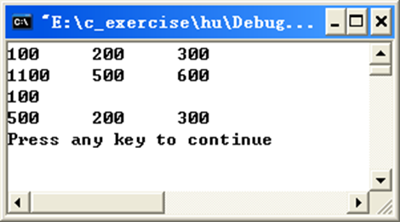
实例
【例6.27】 阅读下列程序，理解程序运行结果。
#include <iostream>
using namespace std;
int n=100;
int main(){
int i=200,j=300;
cout<< n<<'\t'<<i<<'\t'<<j<<endl;
{ //内部块
int i=500,j=600,n;
n=i+j;
cout<< n<<'\t'<<i<<'\t'<<j<< endl;
//输出局部变量n
cout<<::n<<endl;//输出全局变量n
}
n=i+j; //修改全局变量
cout<< n<<'\t'<<i<<'\t'<<j<< endl;
return 0;}

Slide 90
变量的生存期
变量的生存期与变量的存储方式有关。从变量值存在的作时间（即生存期）角度来分，可以分为静态存储方式和动态存储方式。
静态存储方式：是指在程序运行期间分配固定的存储空间的方式。
动态存储方式：是在程序运行期间根据需要进行动态的分配存储空间的方式。
用户存储空间可以分为三个部分：
1) 代码区；
2) 静态存储区；
3) 动态存储区；

Slide 91
auto变量
函数中的局部变量，若未声明为static存储类别都属于auto变量，存储在动态存储区中。函数中的形参和在函数中定义的变量（包括在复合语句中定义的变量），都属此类，在调用该函数时系统会给它们分配存储空间，在函数调用结束时就自动释放这些存储空间。这类局部变量称为自动变量。自动变量用关键字auto作存储类别的声明，但常常省略。

Slide 92
static变量
比如在函数体内设置一个变量记录函数被调用的次数，这时就希望函数的这个局部变量在函数调用结束后不消失而继续保留原值，可以将该局部变量声明为static来解决问题。static变量分配在静态存储区，其生存期是属于整个程序的。

Slide 93
示例
【例6.28】 编写函数funCount，函数体内定义一个静态变量记录该函数调用的次数。
#include <iostram>
using namespace std;
int funCount()
{
static int count=0; //定义局部静态变量，初始值只会赋值一次
count++;
return count;
}
int main()
{
for(i=0;i<10;i++)
cout<<funCount(i);
}

Slide 94
静态局部变量
对静态局部变量的说明：
1) 静态局部变量属于静态存储类别，在静态存储区内分配存储单元。在程序整个运行期间 都不释放。而自动变量（即动态局部变量）属于动态存储类别，占动态存储空间，函数 调用结束后即释放。
2) 静态局部变量在编译时赋初值，即只赋初值一次；而对自动变量赋初值是在函数调用时 进行，每调用一次函数重新给一次初值，相当于执行一次赋值语句。
3) 如果在定义局部变量时不赋初值，则对静态局部变量来说，编译时自动赋初值0（对 数值型变量）或空字符（对字符变量）。而对自动变量来说，如果不赋初值则它的值是一个不确定的值。

Slide 95
用extern声明全局变量
全局变量是在函数的外部定义的，它的作用域为从变量定义处开始，到本程序文件的末尾。如果外部变量不在文件的开头定义，其有效的作用范围只限于定义处到文件终了。如果在定义点之前的函数想引用该外部变量，则应该在引用之前用关键字extern对该变量作“外部变量声明”。表示该变量是一个已经定义的外部变量。有了此声明，就可以从“声明”处起，合法地使用该外部变量。

Slide 96
示例
【例6.29】 用extern声明外部变量，扩展程序文件中的作用域。
#include <iostram>
using namespace std;
int max(int x,int y);
int main()
{
extern A,B;
cout<<max(A,B)<<endl;
return 0;
}
int A=13,B=-8;
int max(int x,int y)
{
int z;
z=x>y?x:y;
return(z);
}
程序说明：在本程序文件的main函数后面定义了外部变量A，B，但由于外部变量定义的位置在函数main之后，在main函数中就不能引用外部变量A，B。当在main函数中用extern对A和B进行“外部变量声明”，就可以从“声明”处起，合法地使用该外部变量A和B。

Slide 97
本章小结（基本知识点）
函数的定义和返回值
任何函数（包括主函数main()）都是由函数说明和函数体两部分组成。根据函数是否需要参数，可将函数分为无参函数和有参函数两种。
所有函数（包括主函数main()）都是平行的。一个函数的定义，可以放在程序中的任意位置，主函数main()之前或之后。但在一个函数的函数体内，不能再定义另一个函数，即不能嵌套定义。
有参函数的返回值，是通过函数中的return语句来获得的。 调用函数中无return语句，并不是不返回一个值，而是一个不确定的值。为了明确表示不返回值，可以用“void”定义将函数成“无（空）类型”。
函数的调用
实参的个数、类型和顺序，应该与被调用函数所要求的参数个数、类型和顺序一致，才能正确地进行数据传递。
函数的递归调用是指，一个函数在它的函数体内，直接或间接地调用它自身。
值传递：当形参是普通变量，对应的实参可以是普通变量、常量、表达式
地址传递：当形参是指针或数组名或引用变量时，对应的实参可以是普通变量的地址、数组名、变量。

Slide 98
Thank You !

